Slide 1
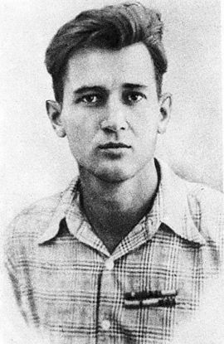
Висловлювання про українську мову
"Мова - це не просто спосiб спiлкування, а щось бiльш значуще. Мова - це всi глибиннi пласти духовного життя народу, його iсторична пам'ять, найцiннiше надбання вiкiв, мова - це ще й музика, мелодика, фарби, буття, сучасна, художня, iнтелектуальна i мисленнєва дiяльнiсть народу."
"Мова вдосконалює серце і розум народу, розвиває їх."
"Навіть така сувора наука, як кібернетика, і та знайшла в українській мові свою першодомівку, адже маємо факт унікальний – енциклопедія кібернетики вперше в світі вийшла українською мовою в Києві."
"Кожен із нас має гордитися своєю чудовою мовою, адже вона того варта."
Олесь Гончар
1918-1995рр.

